Slide 1


Lập Trình C#3
Bài 13: WEB APIS – SQL Server

Slide 2
Mục tiêu
Web API Template – Sql Server
Web API user define – Sql Server
Web Client gọi RESTful APIs

Slide 3

WEB API - ASP.NET CORE – SQL SERVER
web API - ASP.NET Core kết hợp được với nhiều loại csdl khác nhau (MySql, Mongodb, Sql server…)
Có thể sử dụng template API hoặc tự tạo API tương tác trên csdl
EF Core hỗ trợ cơ chế Scaffold tự tạo controller API với các API Action Methods cơ bản (HttpPost, HttpDelete, HttpPut, HttpGet…)

Slide 4
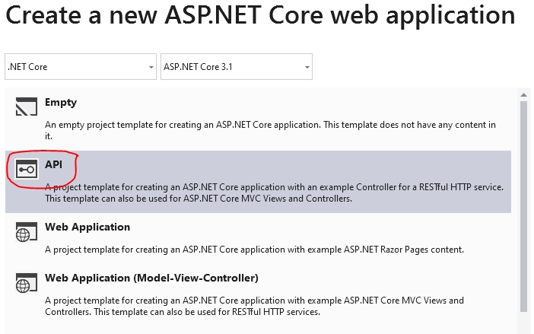
Ví dụ EF Core – API tempalte- Sql Server
Sử dụng EF core code first hoặc database first
Tạo ứng dụng quản lý crud ‘Reservation‘ bằng ASP.NET Core, chọn API template

Slide 5
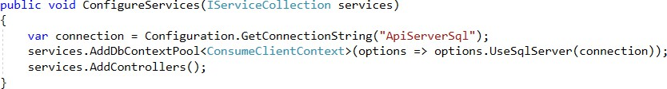
Ví dụ EF Core – API tempalte- Sql Server
Sử dụng EF core cấu hình kết nối csdl
Thiết lập chuỗi kết nối
Đăng ký database context service (InventoryContext)

Slide 6
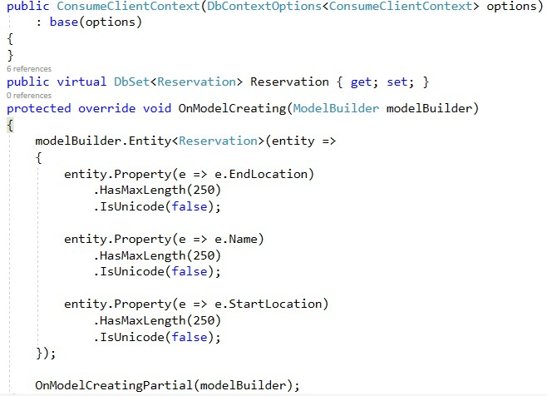
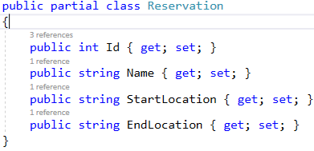
Ví dụ EF Core – API tempalte- Sql Server
Sử dụng EF core có lớp Context và Entity

Slide 7
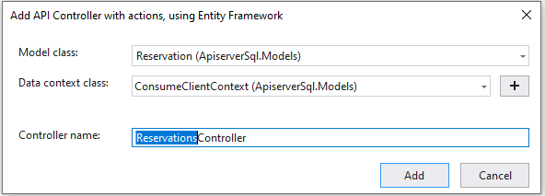
Ví dụ EF Core – API - Sql Server
Sử dụng kỹ thuật scaffolding để build REST APIs
Right–click the Controllers folder, choose Add, and then click Controller
Select API Controller with actions using the Entity Framework template
Choose model class and context class, and then name the controller

Slide 8
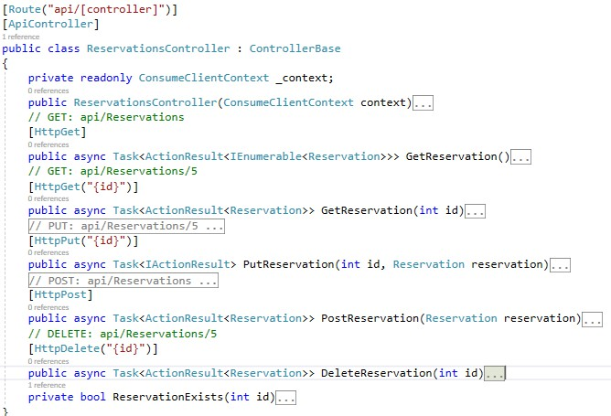
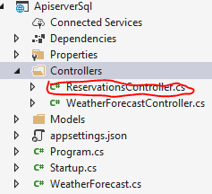
Ví dụ EF Core – API tempalte- Sql Server
scaffolding để build REST APIs thành công, ứng dụng sẽ tự tạo controller với các API Action Methods cơ bản (HttpPost, HttpDelete, HttpPut, HttpGet

Slide 9
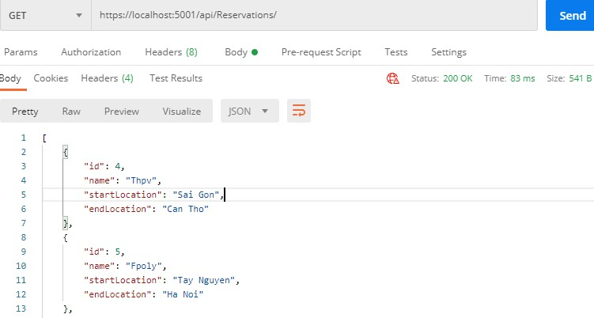
Ví dụ EF Core – API tempalte- Sql Server
Kiểm tra đọc dữ liệu với Postman

Slide 10
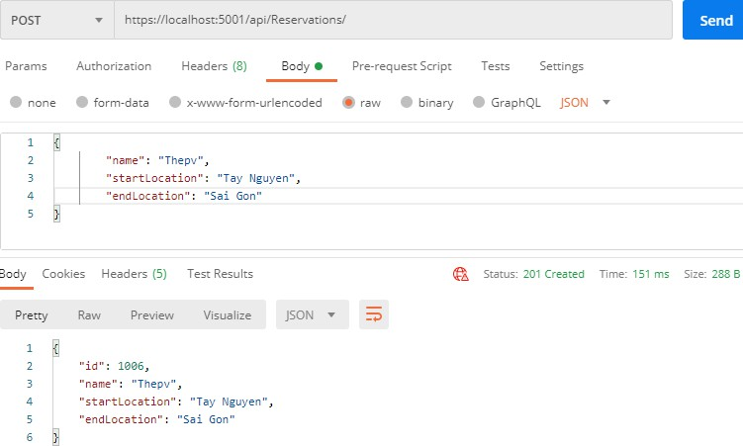
Ví dụ EF Core – API tempalte- Sql Server
Kiểm tra thêm dữ liệu với Postman

Slide 11
Demo EF core API template cho Crud
DEMO

Slide 12
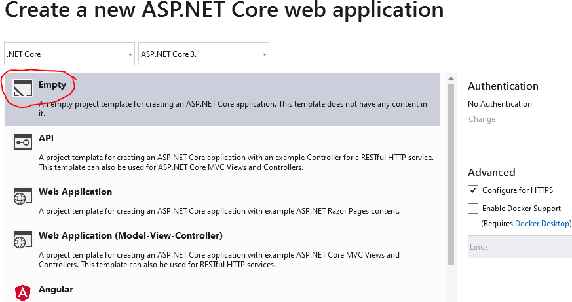
Ví dụ EF Core – API - Sql Server
Tạo ứng dụng Asp.net core Empty

Slide 13
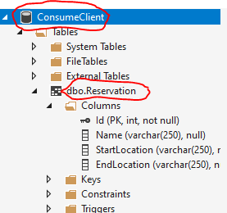
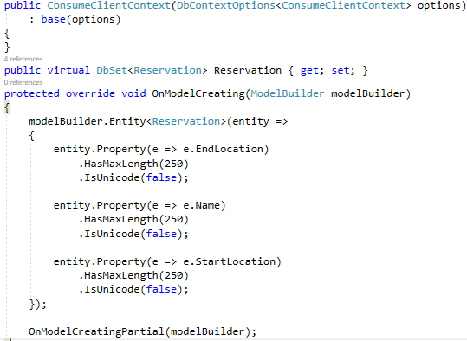
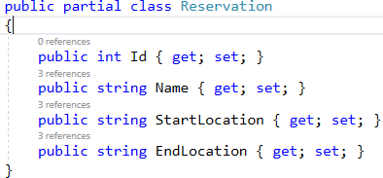
Ví dụ EF Core – API - Sql Server
Sử dụng Ef core cho csdl, model, context

Slide 14
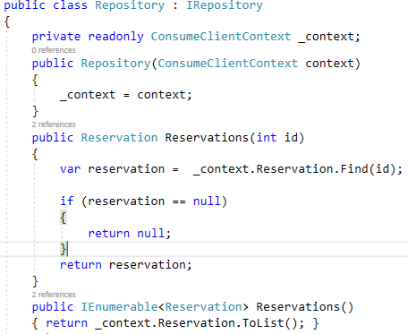
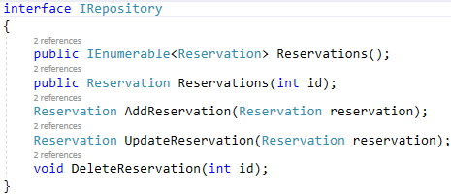
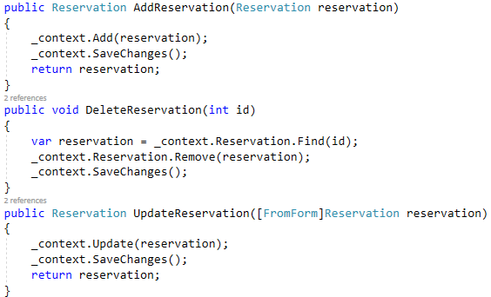
Ví dụ EF Core – API - Sql Server
Tạo Interface và class quy định các thành phần crud

Slide 15
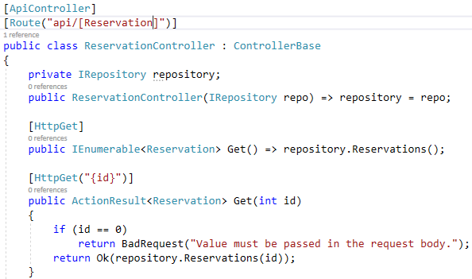
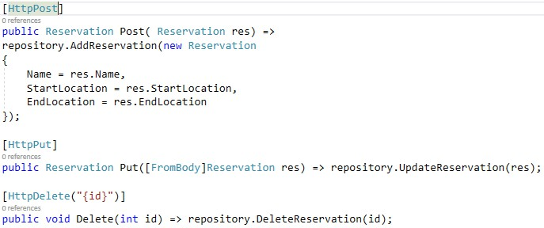
Ví dụ EF Core – API - Sql Server
Tạo controller và các api action method thông qua interface

Slide 16
Demo EF core API Empty project cho Crud
DEMO

Slide 17

Web Client gọi RESTful APIs
Có nhiều cách sử dụng API khác nhau
HttpWebRequest/Response Class
WebClient Class
HttpClient Class
RestSharp NuGet Package
ServiceStack Http Utils
Flurl
DalSoft.RestClient

Slide 18
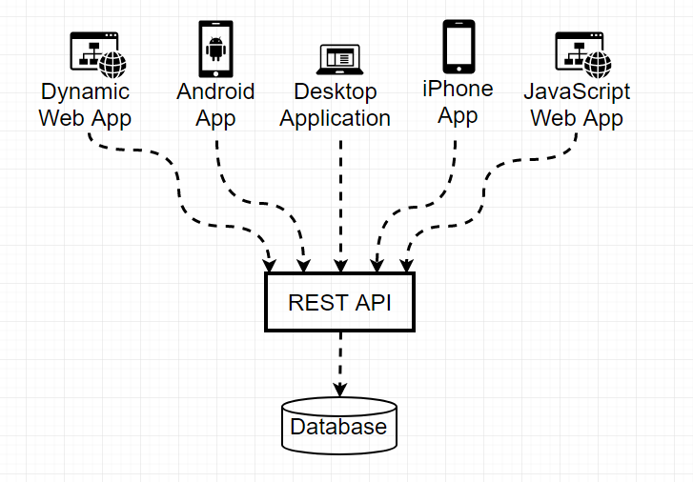
Web Client gọi RESTful APIs
Hầu hết các client side platform hiện nay đều tương thích và tương tác được với RESTful APIs
Jquery
Angular
Android
Ios
…

Slide 19
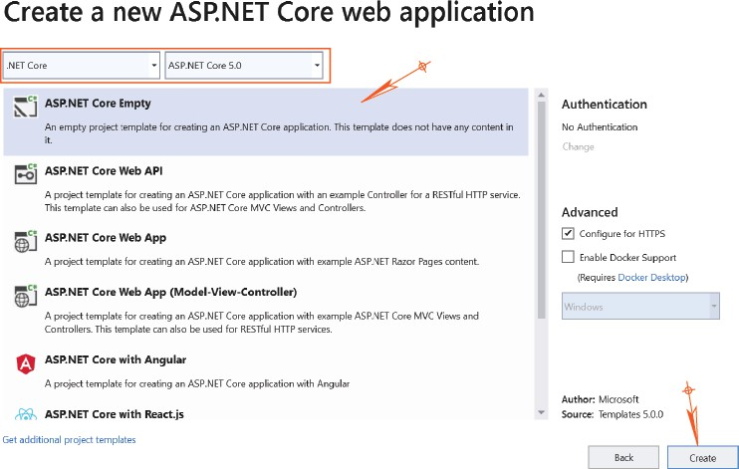
Ví dụ Asp.net core gọi RESTful APIs
Tạo ứng dụng Asp.net core Mvc

Slide 20
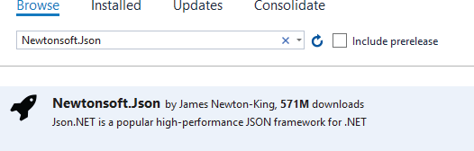
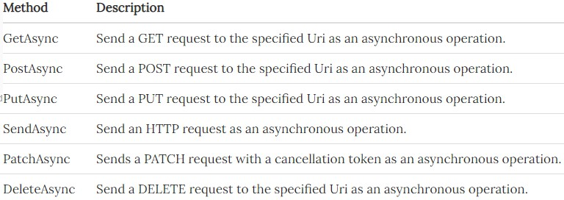
Ví dụ Asp.net core gọi RESTful APIs
Cài đặt Newtonsoft.Json package: hỗ trợ Deserialize JSON sang object
Sử dụng HttpClient() class tạo các Request tới RESTfulAPIs

Slide 21
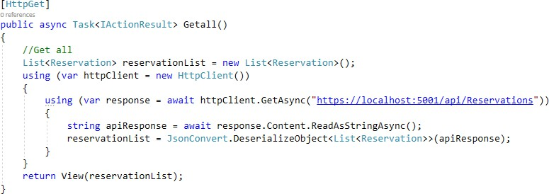
Asp.net core đọc record từ RESTful APIs
Tạo action trong controller gọi tới Url endpoint của RESTful APIs, xử lý DeserializeObject json sang object
Action method phải được thiết kế bất đồng bộ khi dùng HttpClient

Slide 22
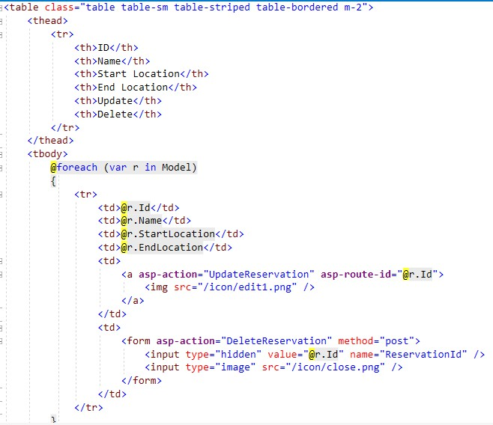
Asp.net core đọc record từ RESTful APIs
Tạo view hiển thị kết quả
với 2 button
Delete và Update

Slide 23
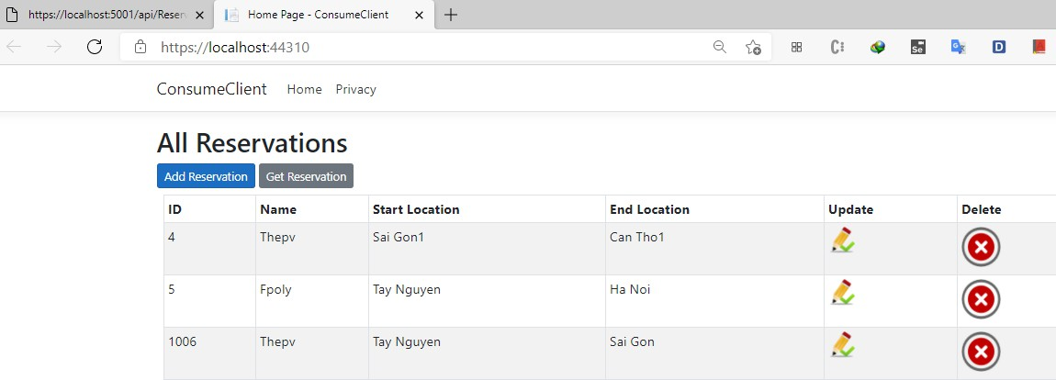
Asp.net core đọc record từ RESTful APIs
Chạy RESTful APIs và client kiểm tra kết quả

Slide 24
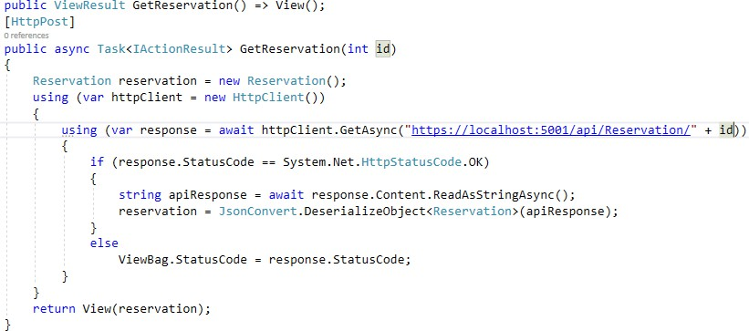
Asp.net core đọc record từ RESTful APIs
Yêu cầu dữ liệu từ Api theo Id

Slide 25
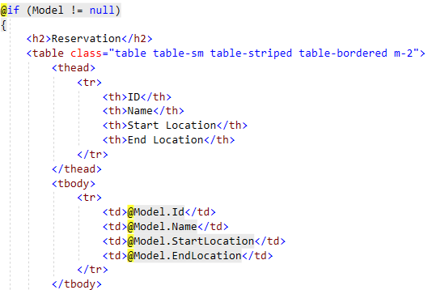
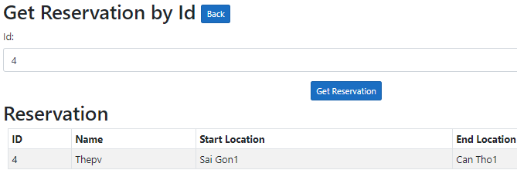
Asp.net core đọc record từ RESTful APIs
Yêu cầu dữ liệu từ Api theo Id

Slide 26
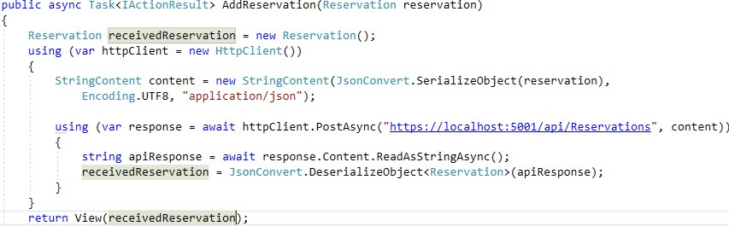
Asp.net core đọc record từ RESTful APIs
Thêm dữ liệu từ Api

Slide 27
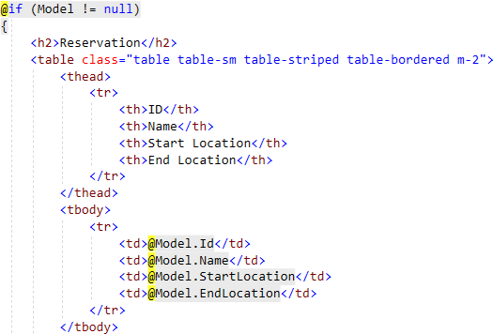
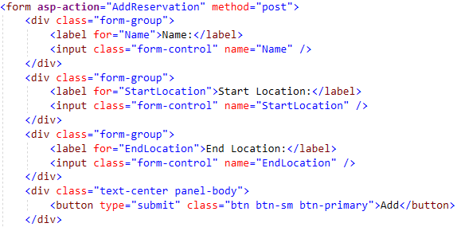
Asp.net core đọc record từ RESTful APIs
Thêm dữ liệu từ Api

Slide 28
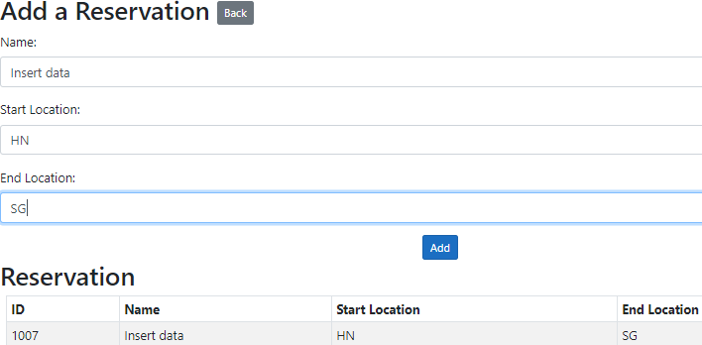
Asp.net core đọc record từ RESTful APIs
Thêm dữ liệu từ Api

Slide 29
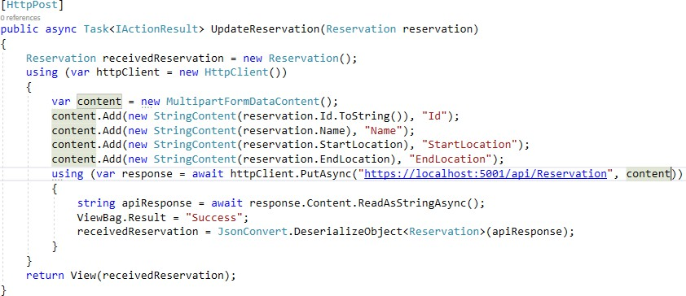
Asp.net core đọc record từ RESTful APIs
Cập nhật dữ liệu

Slide 30
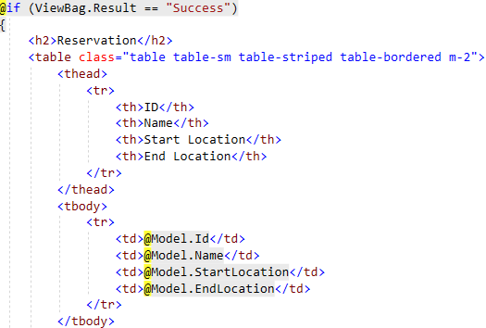
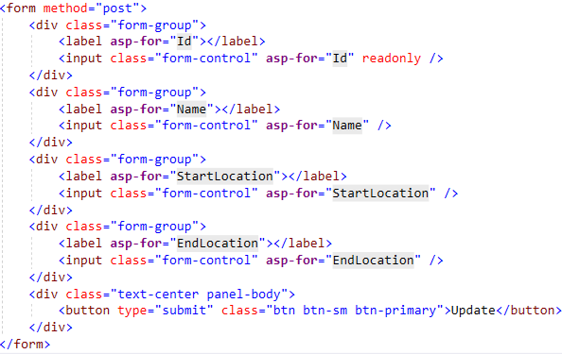
Asp.net core đọc record từ RESTful APIs
Cập nhật dữ liệu

Slide 31
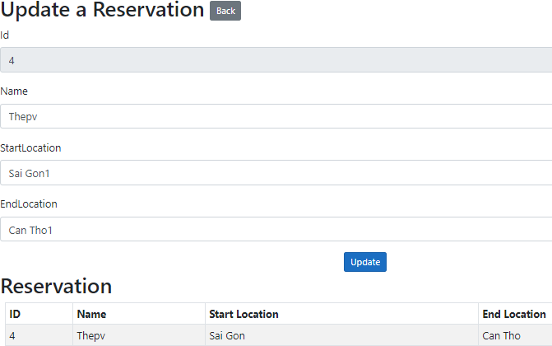
Asp.net core đọc record từ RESTful APIs
Cập nhật dữ liệu

Slide 32
Demo client gọi các crud từ Api
DEMO

Slide 33
web API Template – Sql Server web API user define – Sql Server web Client gọi RESTful APIs
Tổng kết bài học

